Slide 1
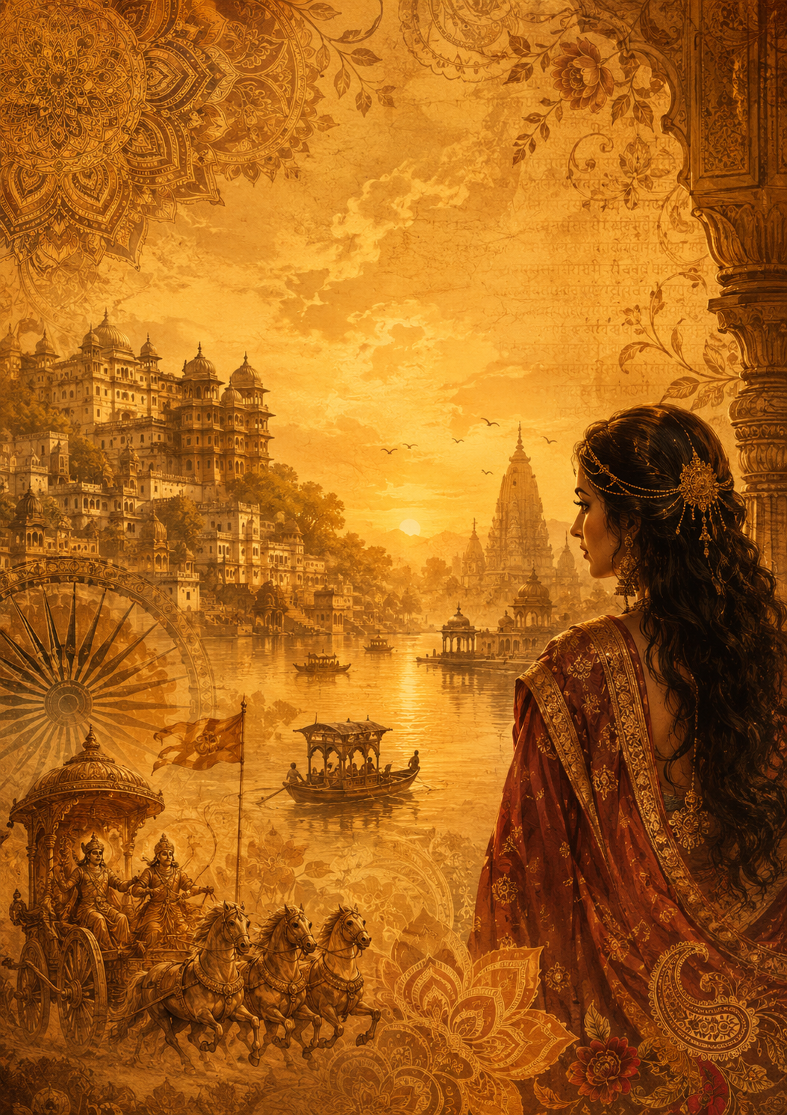
DRAUPADĪ
Alen YILDIZ
24011717

Slide 2

Mahābhārata’nın Güçlü Kadın Karakteri Draupadī
Draupadī, Hint destanı Mahābhārata’nın en önemli kadın karakterlerinden biridir.
Pañcāla kralı Drupada’nın kızıdır.
Güzelliği, zekâsı ve cesaretiyle tanınır.
Destanda adalet, onur ve kadın gücünün sembollerinden biri olarak görülür.
Beş Pāṇḍava kardeşin ortak eşidir:
  Yudhiṣṭhira
  Bhīma
  Arcuna
  Nakula
  Sahadeva

Slide 3
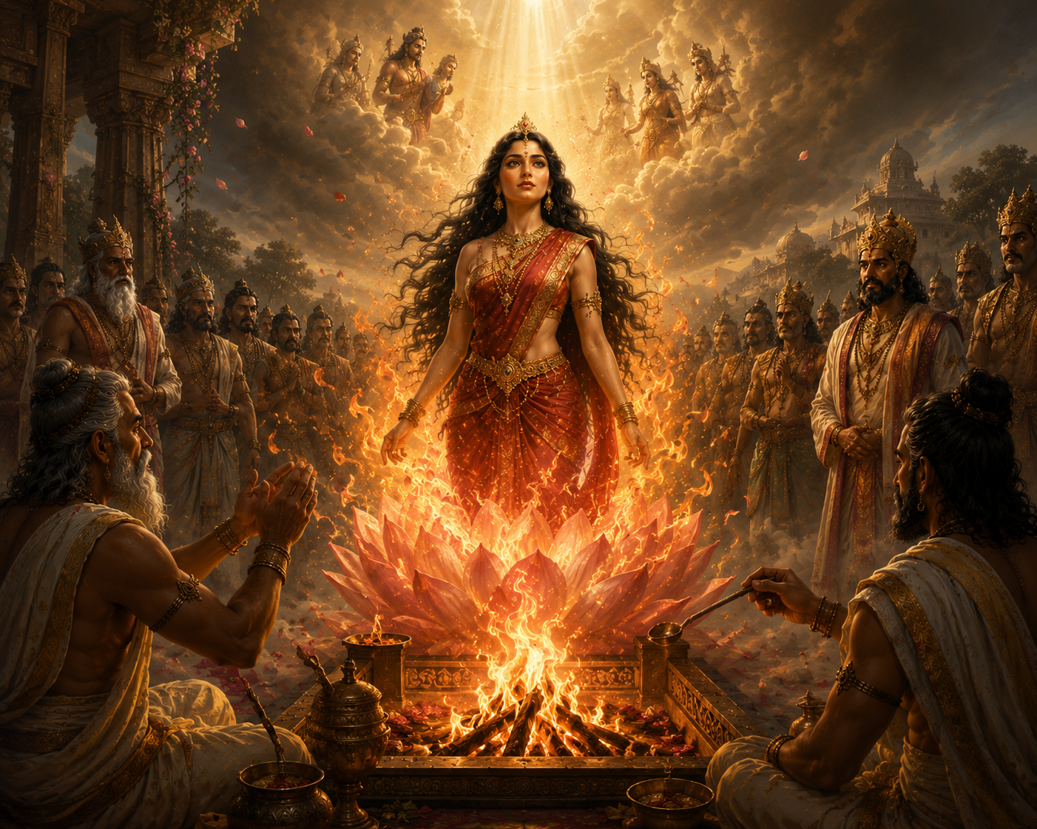
Draupadī’nin Mitolojik Doğuşu

Slide 4
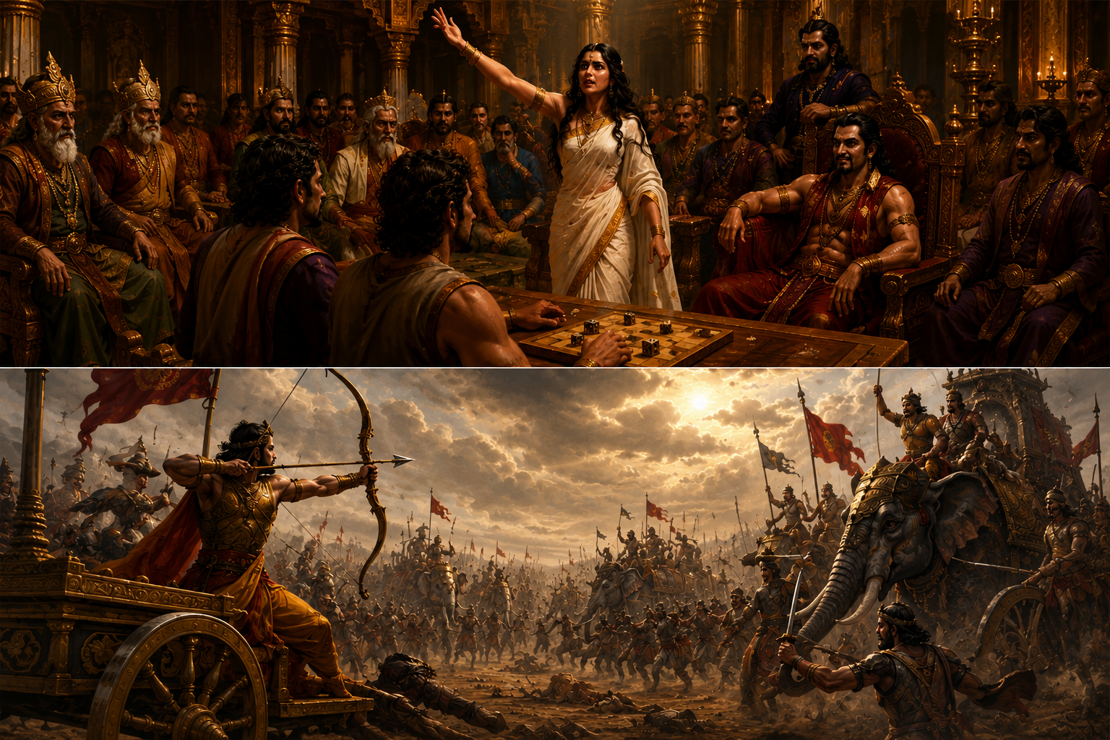
Draupadī’nin Destandaki Önemi

Slide 5
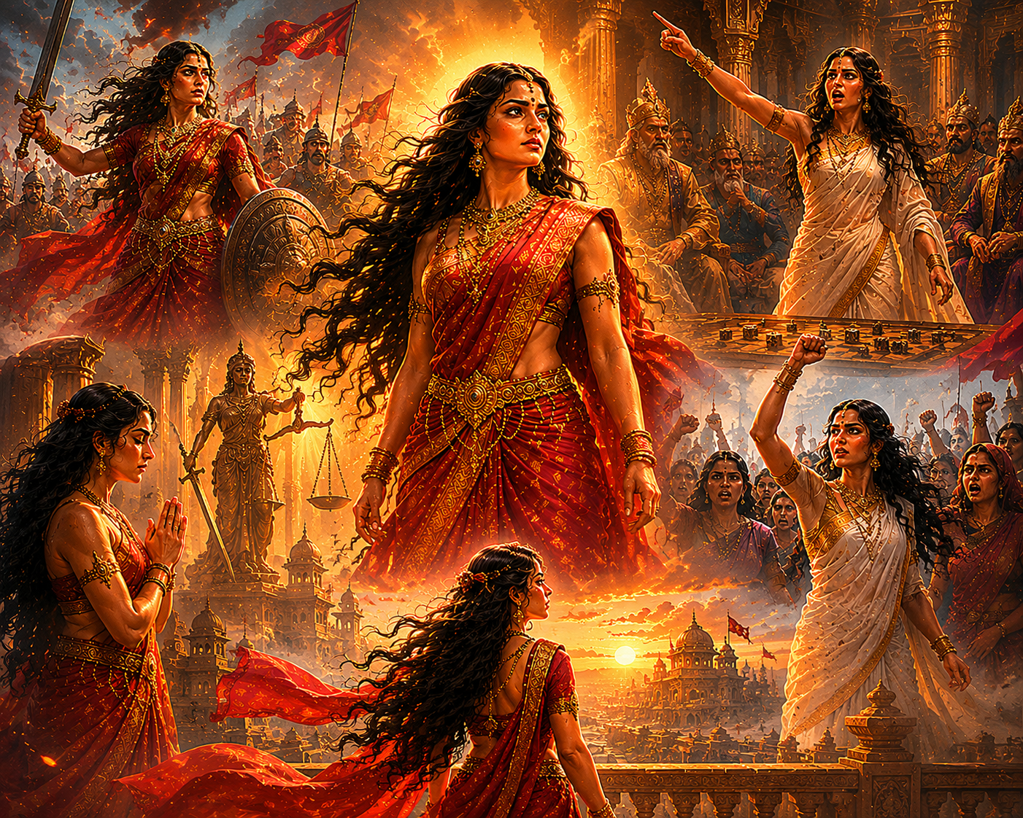
Draupadī Neyi Temsil Eder?
Draupadī birçok kavramın sembolü olarak görülür:
Güç
Cesaret
Adalet arayışı
Kadın direnişi
Onur

Slide 6
Sonuç
Draupadī, Hint mitolojisinin en etkileyici karakterlerinden biridir.
Doğuş miti ve yaşadığı olaylar onu unutulmaz yapmıştır.
Adalet ve onur mücadelesi sayesinde bugün bile önemini korur.
Mahābhārata destanında savaşın ve değişimin simgelerinden biri olmuştur.

